Slide 1
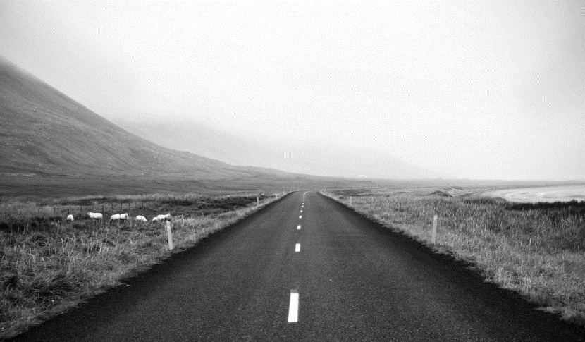
CINEMA

Slide 2
01
Võ Minh Toàn
TEAM
02
Đỗ Quốc Khánh
03
Đào Hoàng Long
04
Hồ Quốc Thắng

Slide 3
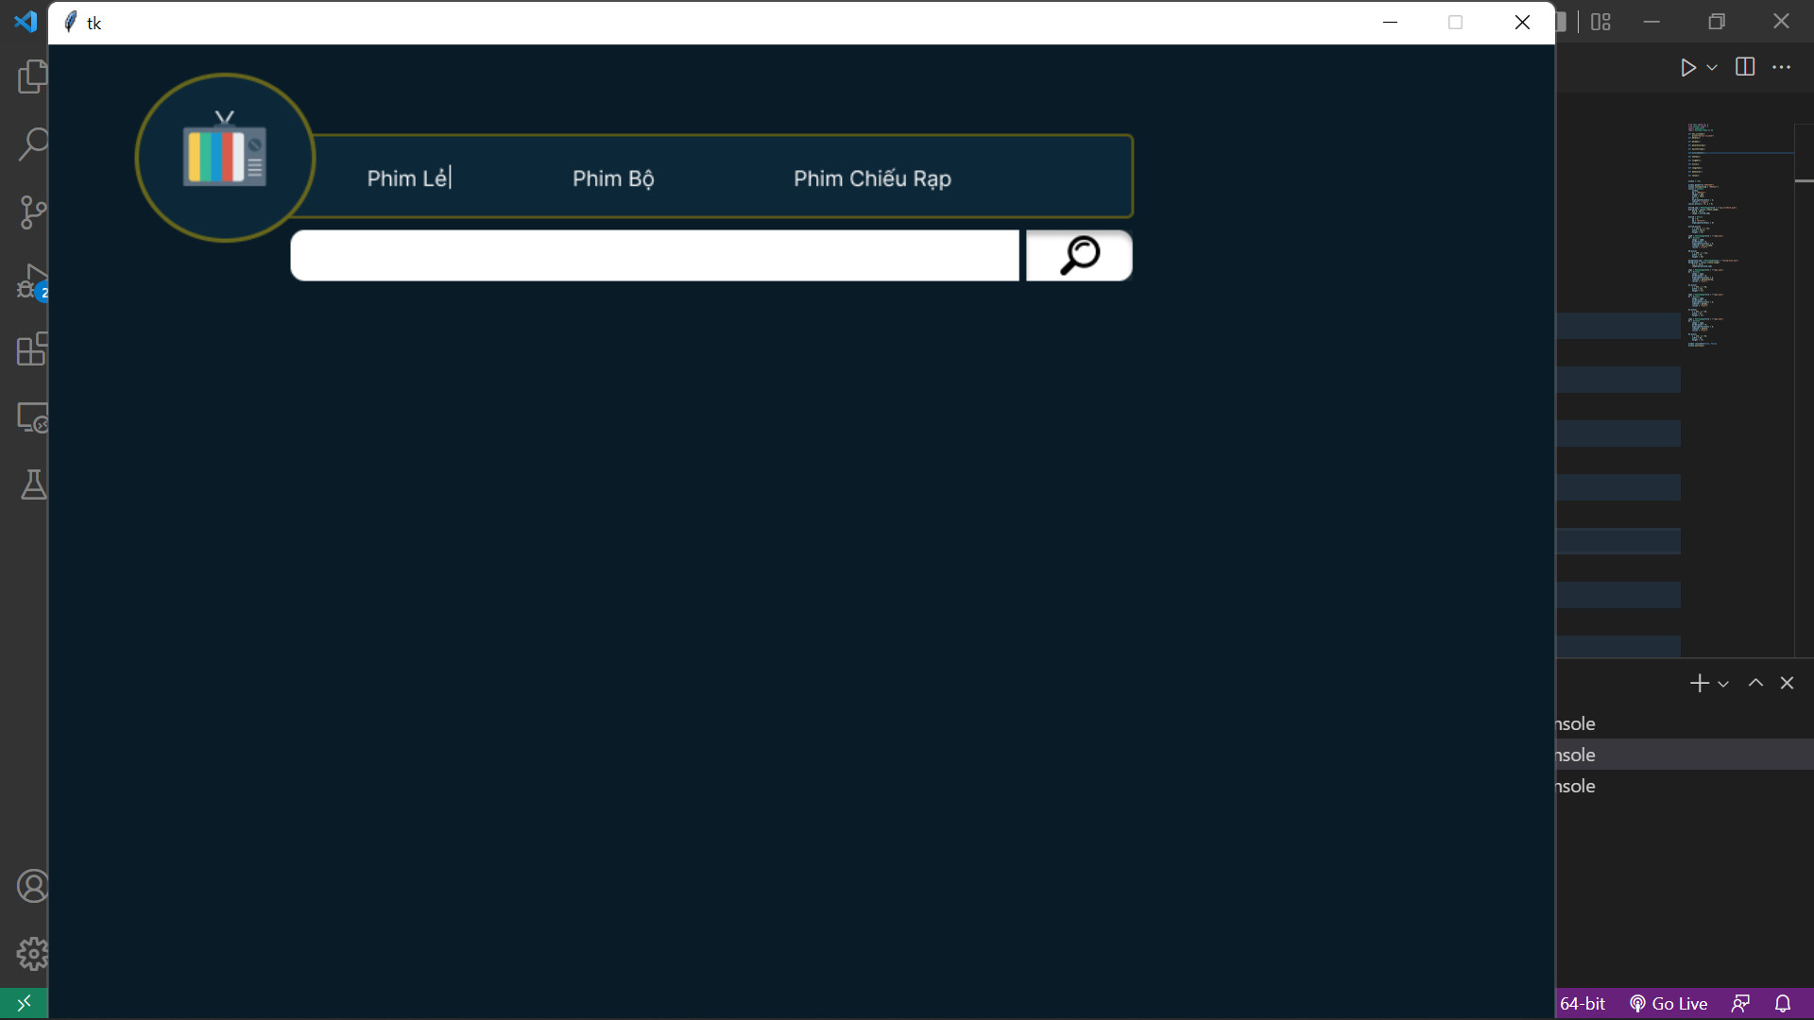
Giới Thiệu Phần Mềm Phim

Slide 4
01
Phần Code Python

Slide 5
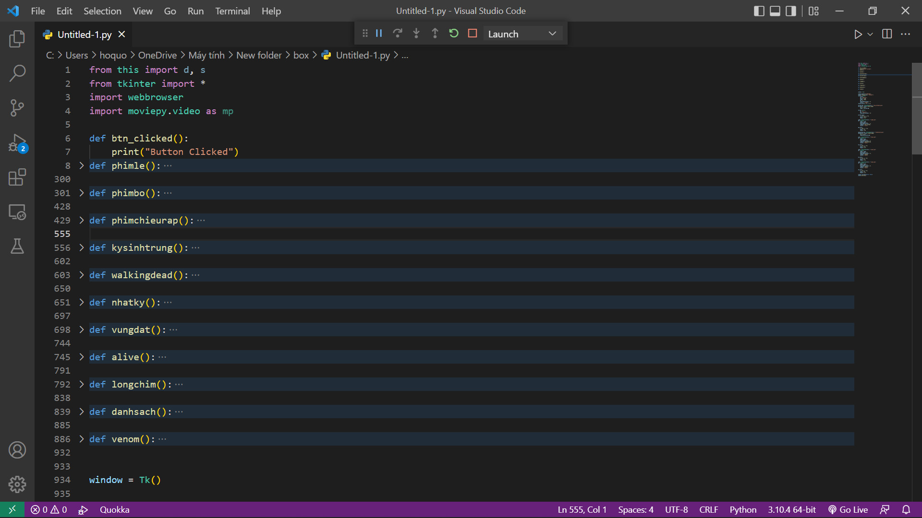

Slide 6
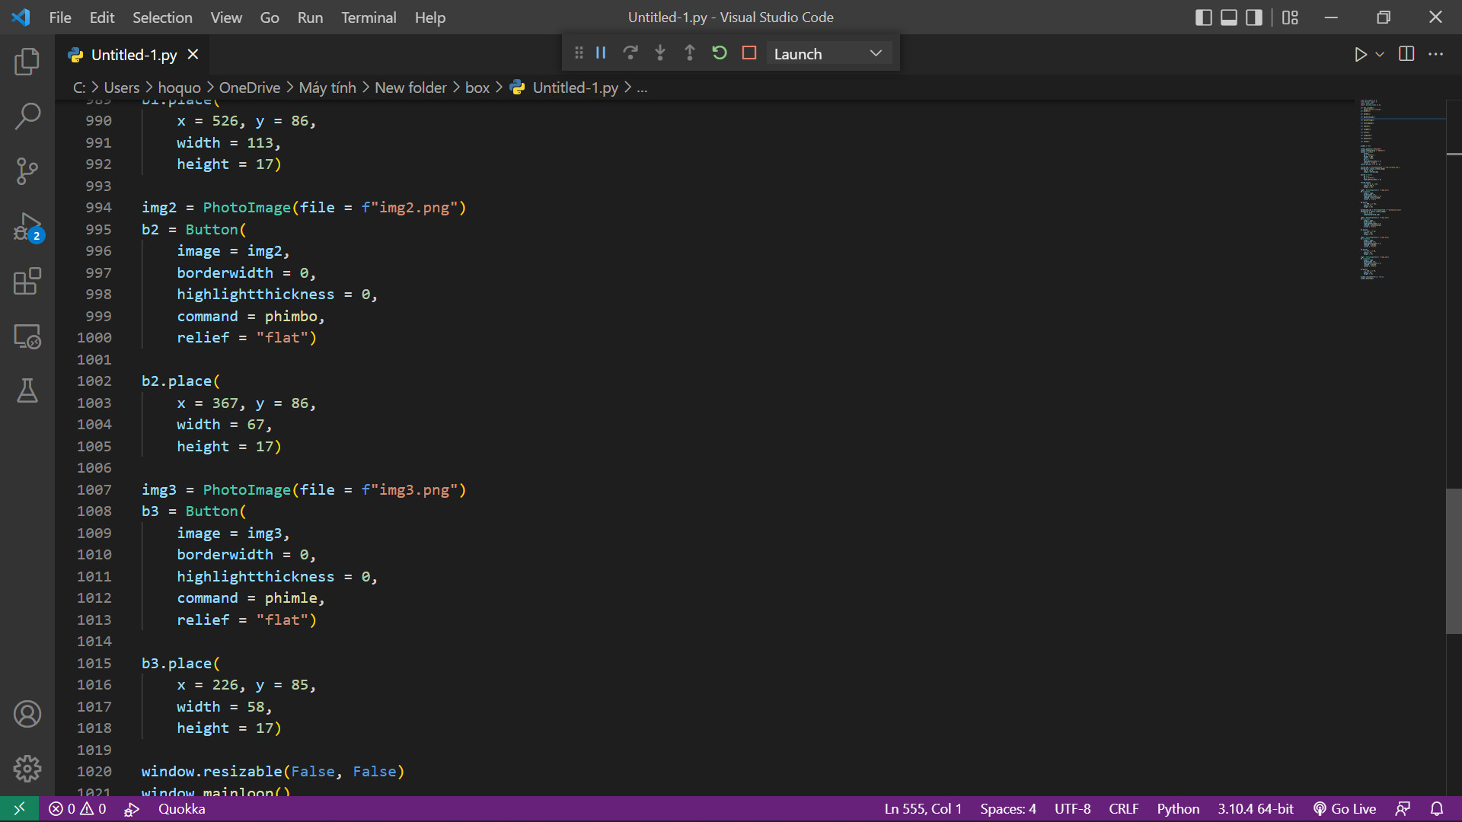

Slide 7
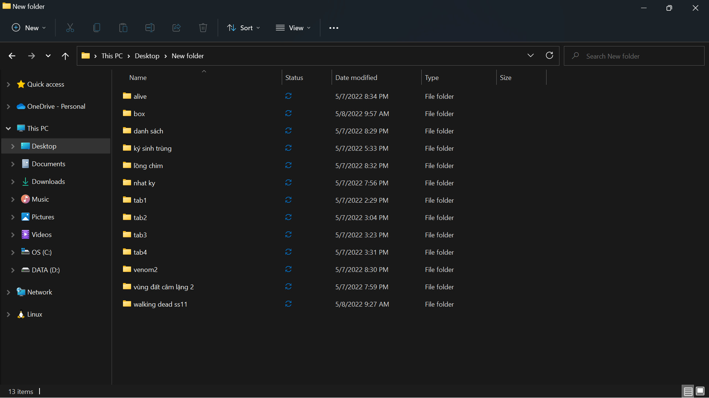
giới thiệu giao diện
gồm có 13 folder trong 3 page:

Slide 8
Kết quả
Python là ngôn ngữ được sử dụng phổ biến dễ thuận tiện thiết kế các phần mềm giao diện

Slide 9
THANKS

